Slide 1
Plan Estratégico de Desarrollo de Turismo Sostenible de Quito al 2021
PRODUCTO 6- Sistema y Mecanismo de Acompañamiento en la implementación del Plan_Versión Final
Quito, 09 de agosto de 2016

Slide 2
0. Metodología general – Herramientas y mecanismos de acompañamiento en la implementación del Plan

Slide 3
Las actas se recopilarán y se agruparán a través de un documento Excel que servirá de monitoreo
Las reuniones de seguimiento con Quito Turismo (QT) se realizarán con una frecuencia: quincenal
Serán presenciales o vía conference call
El equipo de DTTL de consulta será el equipo de proyecto en contacto desde Quito y Barcelona
Las reuniones tienen por objetivo comprender los retos a los que se enfrenta QT en la implementación de proyectos y asistirles para la superación de obstáculos
Para ello se dará seguimiento al equipo de QT a través de un “acta” donde se recogerá la información clave de la consulta
Asimismo, las consultas se monitorearán a través de un archivo Excel donde se recogen los datos clave y se da seguimiento al logro, y en qué medida, de los resultados
Este archivo se adjunta como anexo en formato Excel

Slide 4
1.1. Acta “modelo” para las reuniones de seguimiento

Slide 5
Acta “modelo” para las reuniones de seguimiento (Excel adjunto)
Indicación de a qué pilar estratégico pertenece
Proyecto asociado
Nombre del proyecto/ ficha al que el tema está vinculado
Cuestión objeto del seguimiento
Cuestión concreta que se trata durante el seguimiento
Interlocutor
Con quién se coordina por parte de Quito Turismo
Responsable activación
Persona/ Equipo responsable
Responsable seguimiento
Persona/ Equipo responsable
Objetivos a cumplir
Tareas a realizar: To Dos
Indicador(es)
Acuerdo de acciones a realizar para el logro
Establecer el indicador con el que se va a medir el resultado
Acciones y tareas acordadas a realizar para lograr el objetivo y resultado deseado
Meta(s)
Fijar el resultado objetivo (meta) que se establece
Plazo de realización
Tiempo previsto para la realización de las acciones y el logro de la meta objetivo.
Resultado
Tareas pendientes (post plazo) y motivos
Resultado obtenido en el plazo establecido
Tareas que fuera de plazo quedan pendientes de realización
Se añadirán los motivos de la falta de realización para una mejor comprensión del contexto

Slide 6
1.2. Imagen del documento Excel (anexo adjunto) relativa a la metodología de monitoreo del proceso de acompañamiento

Slide 7
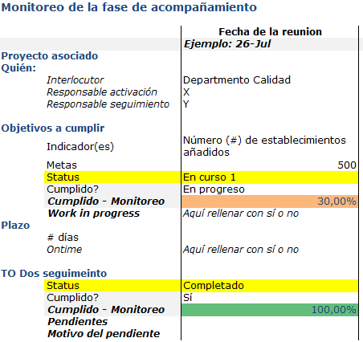
Imagen de la metodología de monitoreo propuesta p
Status: las opciones a introducir como “status” se describen en la pestaña “Leyenda & Instrucciones” en el Excel adjunto
Celdas de respuesta automática, según lo completado en la celda “Status”

Slide 8
Deloitte se refiere a Deloitte Touche Tohmatsu Limited, (private company limited by guarantee, de acuerdo con la legislación del Reino Unido) y a su red de firmas miembro, cada una de las cuales es una entidad independiente. En www.deloitte.com/about se ofrece una descripción detallada de la estructura legal de Deloitte Touche Tohmatsu Limited y sus firmas miembro.
Deloitte presta servicios de auditoría, asesoramiento fiscal y legal, consultoría y asesoramiento en transacciones corporativas a entidades que operan en un elevado número de sectores de actividad. La firma aporta su experiencia y alto nivel profesional ayudando a sus clientes a alcanzar sus objetivos empresariales en cualquier lugar del mundo. Para ello cuenta con el apoyo de una red global de firmas miembro presentes en más de 150 países y con aproximadamente 170.000 profesionales que han asumido el compromiso de ser modelo de excelencia.
Esta publicación contiene exclusivamente información de carácter general, y Deloitte Touche Tohmatsu Limited, Deloitte Global Services Limited, Deloitte Global Services Holdings Limited, la Verein Deloitte Touche Tohmatsu, así como sus firmas miembro y las empresas asociadas de las firmas mencionadas (conjuntamente, la “Red Deloitte”), no pretenden, por medio de esta publicación, prestar servicios o asesoramiento en materia contable, de negocios, financiera, de inversiones, legal, fiscal u otro tipo de servicio o asesoramiento profesional. Esta publicación no podrá sustituir a dicho asesoramiento o servicios profesionales, ni será utilizada como base para tomar decisiones o adoptar medidas que puedan afectar a su situación financiera o a su negocio. Antes de tomar cualquier decisión o adoptar cualquier medida que pueda afectar a su situación financiera o a su negocio, debe consultar con un asesor profesional cualificado. Ninguna entidad de la Red Deloitte se hace responsable de las pérdidas sufridas por cualquier persona que actúe basándose en esta publicación.

